Slide 1
Ionic项目实战
前端与移动开发学院

Slide 2
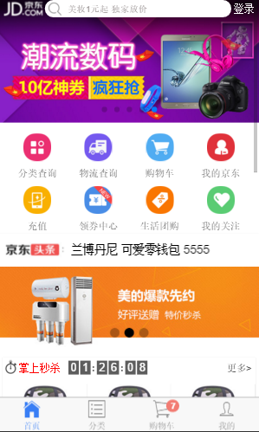

效果演示

Slide 3
项目地址
项目地址：http://git.oschina.net/shiguoqing/Ionic-ShoppingMall

Slide 4
简单的说Ionic开发
1、配置环境
2、搭建骨架（路由和MVC）
3、写页面（乱炖）
4、操作手机（外挂）

Slide 5
开发环境配置
1、开发环境如何配置？
2、环境配置过程中遇到的问题？

Slide 6
开发环境说明
Java jdk：android需要
C++环境：Node需要
Android ADT: Ionic Android开发环境
IOS Xcode: Ionic Ios开发环境
Node: 插件环境需要
Git: 下载cordova插件

Slide 7
Java环境
下载安装Java jdk环境， 并添加到环境变量 JAVA_HOME 中
配置JAVA的环境变量： http://jingyan.baidu.com/article/f96699bb8b38e0894e3c1bef.html

Slide 8
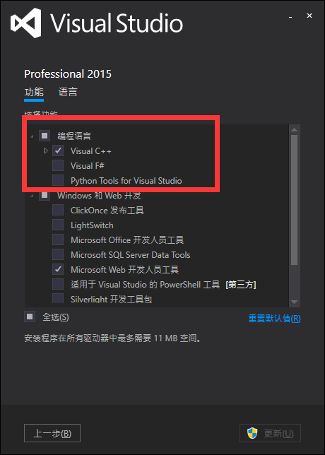
C++环境
下载最新的VS2016并勾选上c++部分VS默认是不安装这部分的。

Slide 9
Android ADT环境
下载安装ADT 并添加到环境变量 ANDROID_HOME 中
如何设置Android环境变量：http://jingyan.baidu.com/article/22a299b51c59d69e19376af8.html

Slide 10
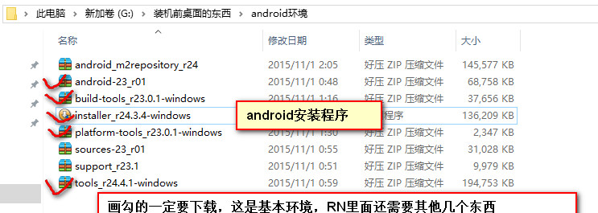
下载Android22版本
从镜像网站下载，下面的都要下载
http://www.androiddevtools.cn/
http://mirrors.opencas.cn/android/repository/

Slide 11
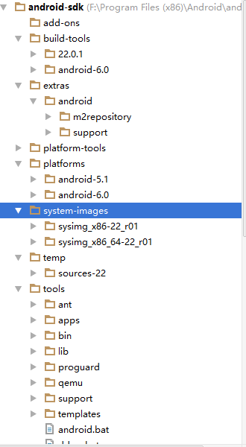
Android环境目录结构

Slide 12
ANT环境
下载安装ANT 并添加到环境变量 ANT_HOME 中
ANT的安装和环境变量配置: http://jingyan.baidu.com/article/90808022c5eed8fd91c80f90.html
ANT官网下载地址：http://ant.apache.org/

Slide 13
Node环境
从官网下载安装对应的Node版本
Node官网下载地址：https://nodejs.org/download/

Slide 14
Git环境
下载安装Git 并添加到环境变量中
git的安装和配置：http://jingyan.baidu.com/article/9f7e7ec0b17cac6f2815548d.html

Slide 15
环境安装遇到的问题1
在运行ionic build android的时候报错[Error:ANDROID_HOME is not set and “android” command not in your PATH. 这个时候要这样设置：
ANDROID_HOME：C:\environment\adt-bundle-windows-x86-20130917\sdk
在path中写：%ANDROID_HOME%\tools;%ANDROID_HOME%\platform-tools

Slide 16
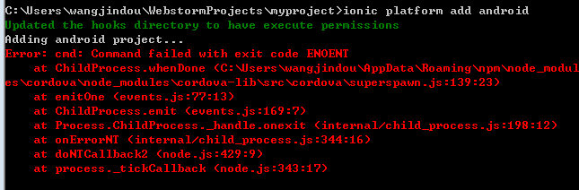
环境安装遇到的问题2
这个是问题是在环境变量配置的PATH中要添加上C:\Windows\System32

Slide 17
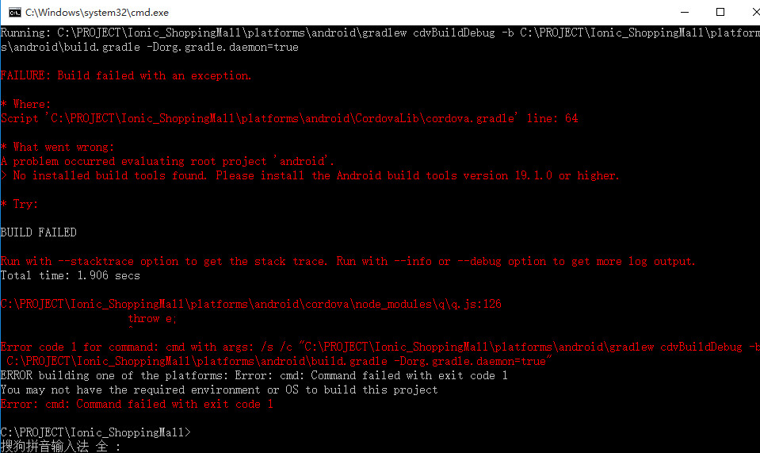
环境安装遇到的问题3
一直遇到这个问题，找不到build-tools

Slide 18
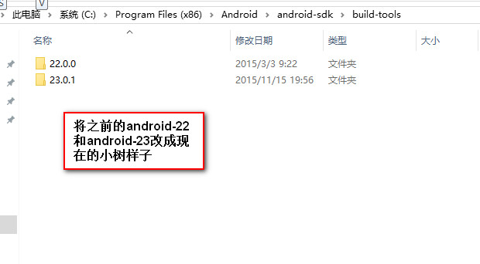
找不到build-tools解决方法

Slide 19
快速开始
1、常用命令介绍
2、项目结构介绍

Slide 20
安装项目依赖环境
用npm全局安装插件环境
npm install -g cordova ionic

Slide 21
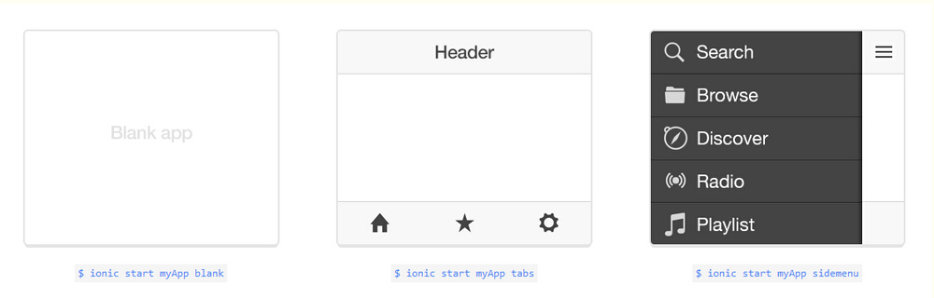
快速创建项目
ionic start projectName 开始第一个项目，默认是tab
ionic start webApp blank
ionic start webApp tabs
ionic start webApp sidemenu

Slide 22
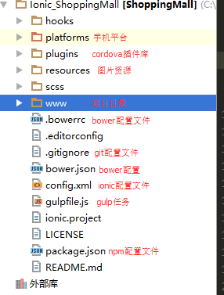
初始化结构说明

Slide 23
添加手机平台
在项目根目录打开cmd，只需要运行一次
ionic platform add android
ionic platform add ios

Slide 24
打包APP
ionic build android
ionic build ios

Slide 25
其他命令
ionic emulate android（在android模拟器或真机中模拟）这是在虚拟中运行
ionic emulate ios
ionic serve可自动打开浏览器直接在浏览器测试

Slide 26
快速开始小结
现在我们启动index.html页面，项目就可以运行起来在浏览器查看，也可以打包app了，但是项目结构可能不适应我们的实际需求，所以我们要动手修改为适合自己项目的结构。

Slide 27
项目结构搭建
1、如何实现MVC
2、项目如何启动说明

Slide 28
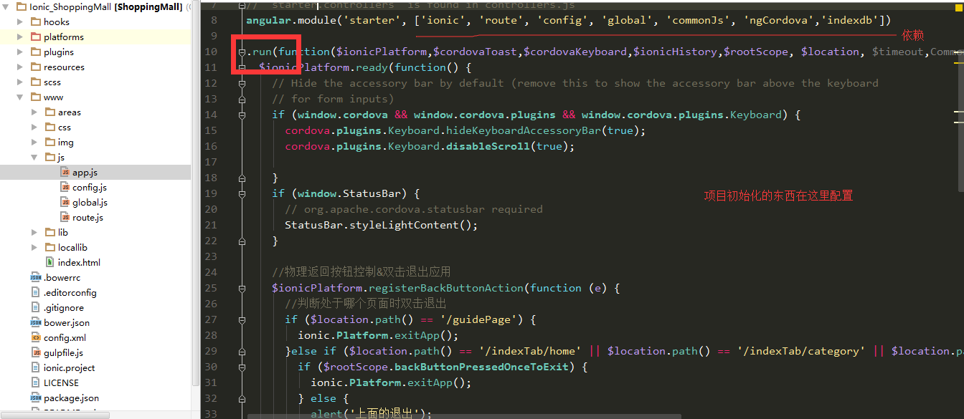
启动JS（app.js）
整个项目的入口文件

Slide 29
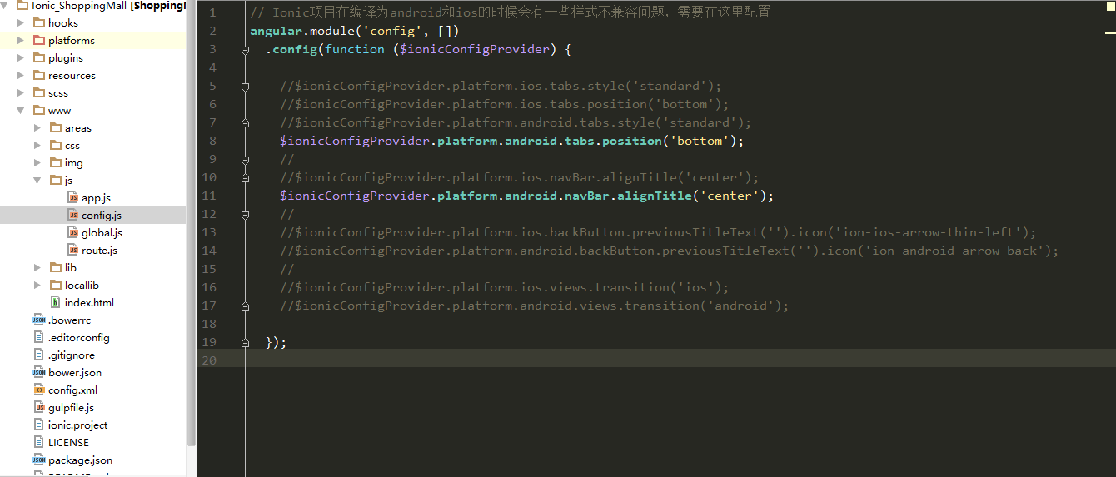
兼容性配置JS
为实现一套代码完美兼容多个平台的兼容新配置

Slide 30
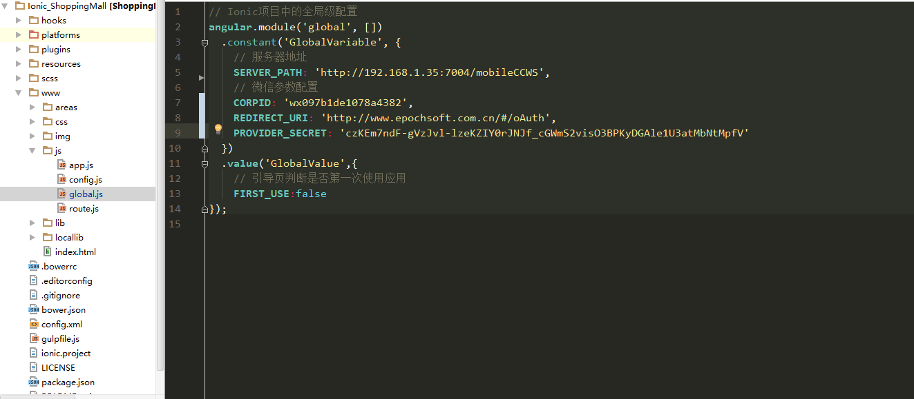
全局变量JS

Slide 31
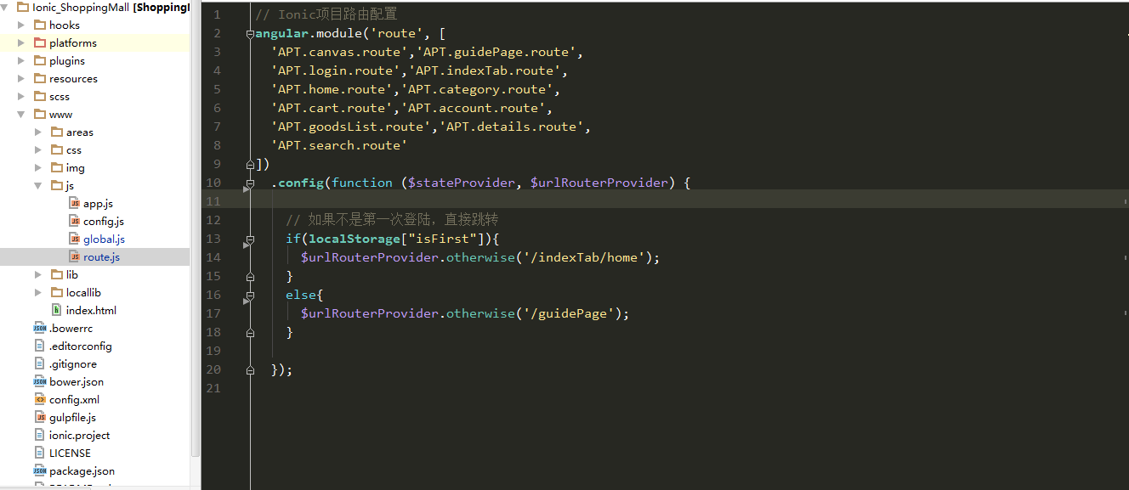
路由配置JS
控制页面跳转

Slide 32
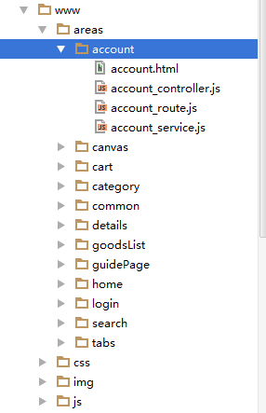
MVC功能JS
每个功能包括四个文件
html页面：功能页面
controller：业务逻辑
service：数据请求
route：页面跳转

Slide 33
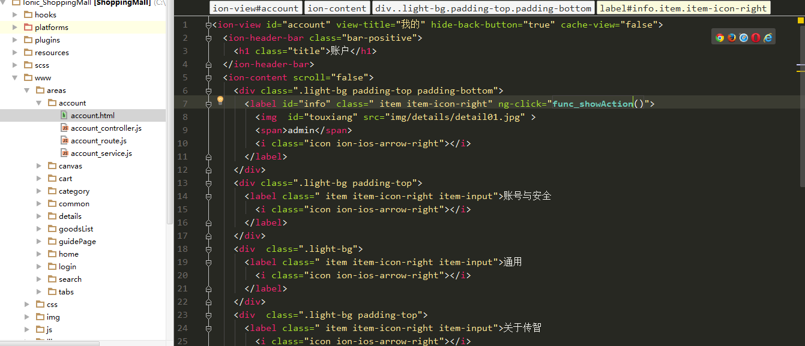
Html页

Slide 34
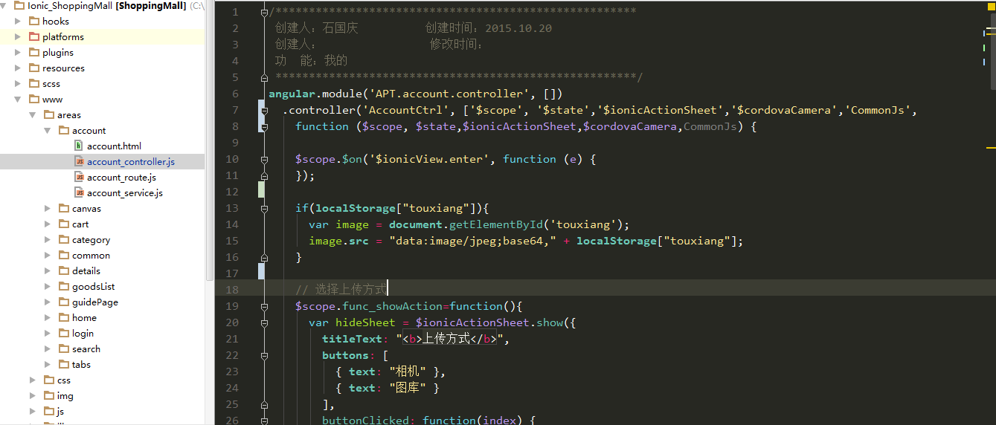
业务逻辑JS

Slide 35
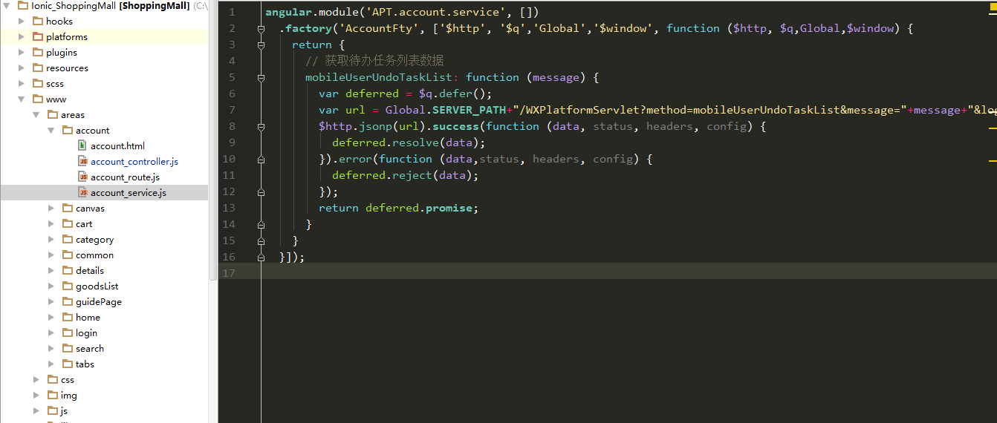
服务请求JS

Slide 36
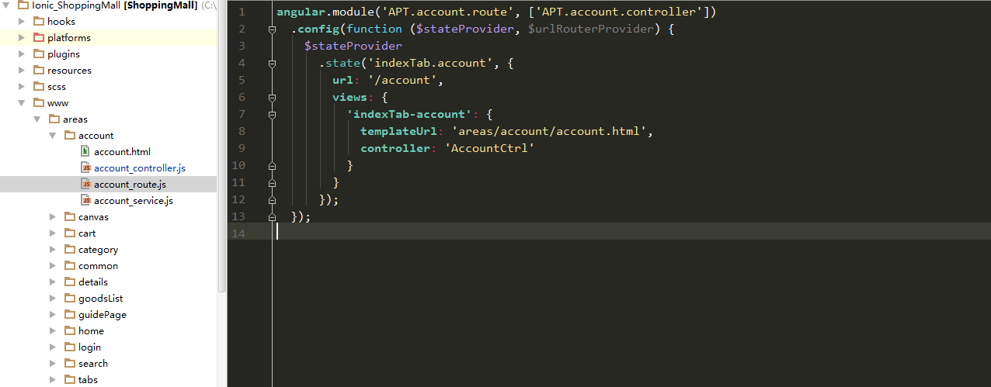
路由JS

Slide 37
文件引入说明
Ionic生成的app资源都在本地，所以官方推荐一次加载上所有的东西（js、css），不需要按需加载。

Slide 38
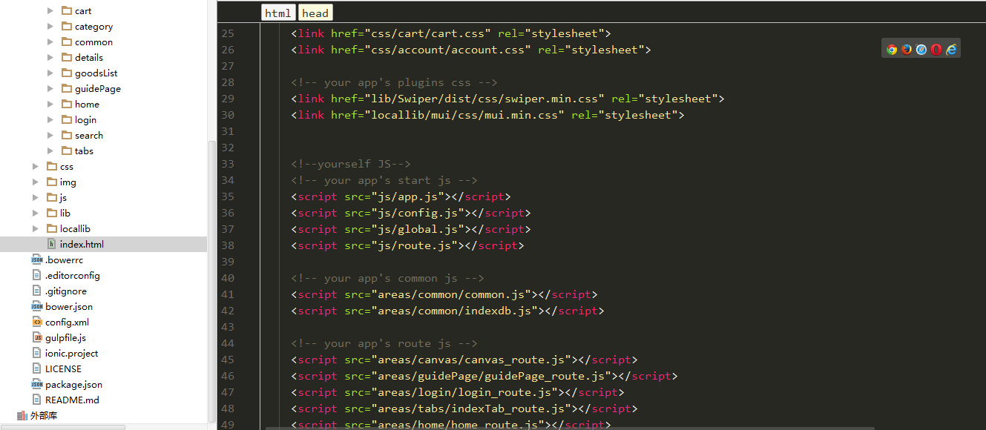

Slide 39


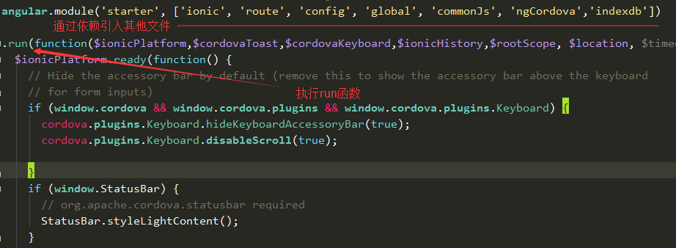
项目是如何启动的？
1、在index.html中引入启动js文件，属于入口式UI
2、在index.html页面设置了启动入口，ng-app=模块名称
3、启动js中通过依赖引入其他js，并执行run方法

Slide 40
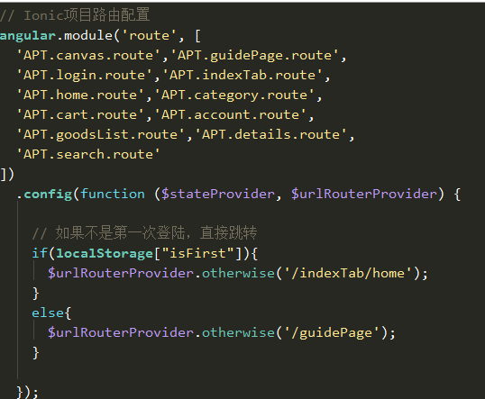
项目依赖关系介绍
1、在启动JS中引入route、config、global、通过JS等主要模块入口
2、在route.js中引入MVC功能路由模块的依赖

Slide 41
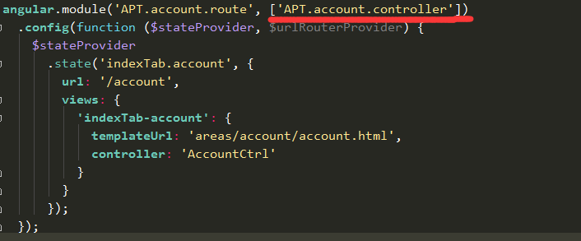
3、在功能路由中引入controller和service的依赖，并配置渲染页面和路由

Slide 42
项目结构搭建小结
到目前为止项目结构基本改造完毕，我们抽出来4个主要js文件（app.js、route.js、global.js、config.js）。
各功能按照MVC思想分出来四个文件（html、controller、service、route）。
模块依赖处理完毕，路由配置完成
现在可以开始写功能了！

Slide 43
路由的实现
1、路由如何注册？
2、路由如何渲染页面？
3、虚拟路由和默认路由

Slide 44
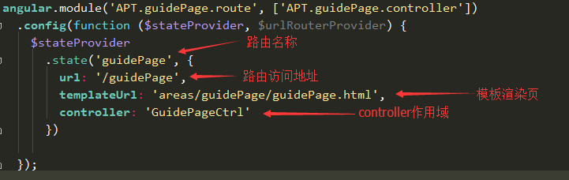
路由注册
在angular.Module.config()中注册路由，需要引入$stateProvider和$urlRouterProvider服务

Slide 45

如何渲染？
在index.html有<ion-nav-view>标签，这个标签其实是对angular插件ui-router的封装，
当通过地址访问的的时候，所有的页面渲染都会被渲染到这里面来。

Slide 46
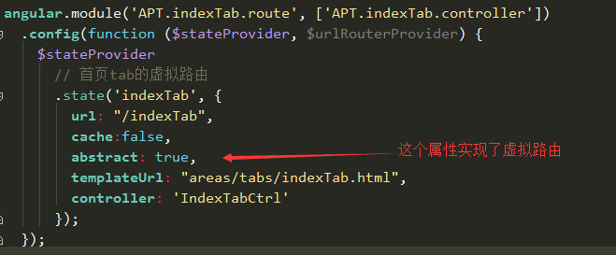
虚拟路由
虚拟路由简单的说就是一个父级路由，他实现了在一个页面中可以嵌套多个视图部分。

Slide 47
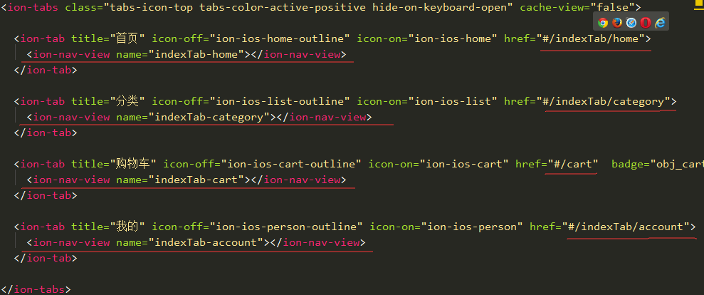
虚拟路由如何渲染？
页面中会有多个子路由标签，每个标签有一个name属性，还有一个href地址

Slide 48
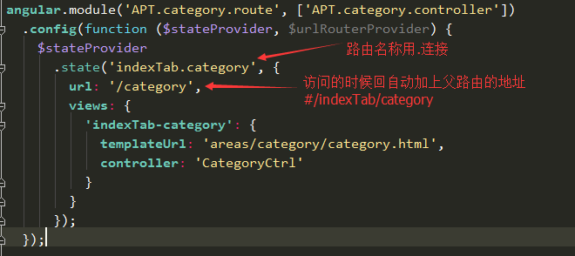

Slide 49
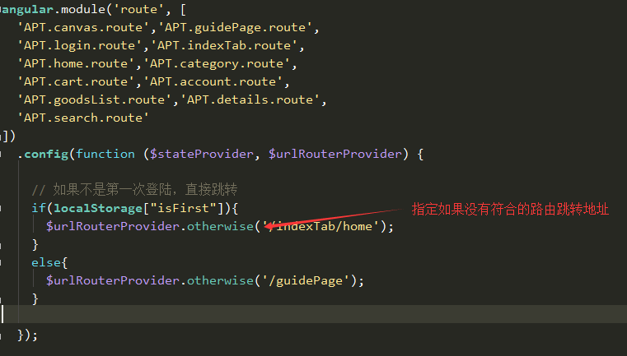
默认路由设置

Slide 50
数据请求
1、在哪里写数据请求的代码？
2、如何使用$http和$q服务？
3、如何解决跨域问题？

Slide 51
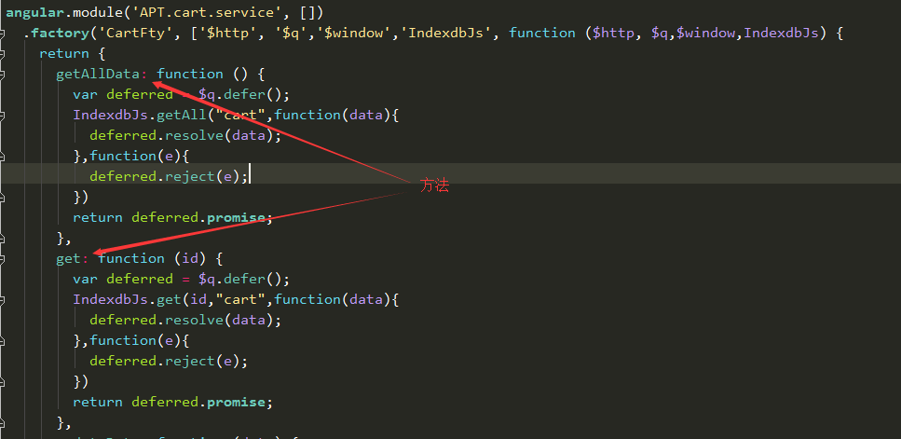
数据请求
首先引入$http和$q服务，然后编写功能service的方法

Slide 52
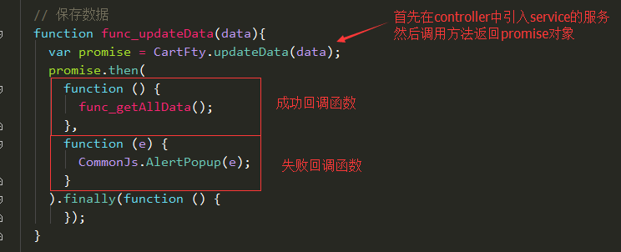

Slide 53
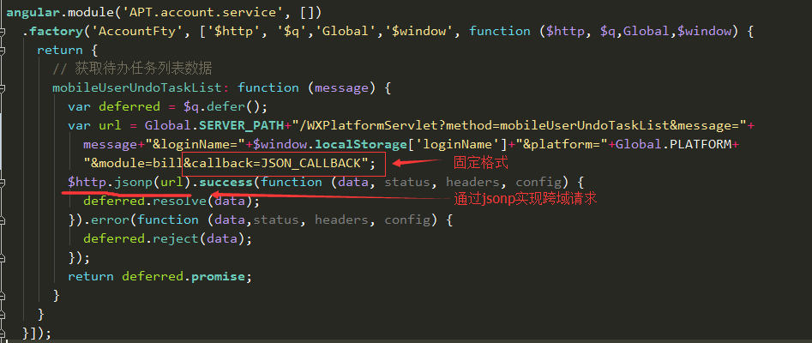
跨域请求

Slide 54
引导页的实现
1、Swiper3滑动插件介绍
2、Animate.css插件介绍
3、swiper3+css3在Ionic中的实现

Slide 55
Swiper3
Swiper 是一款免费以及轻量级的移动设备触控滑块的框架，使用硬件加速过渡（如果该设备支持的话）。主要使用与移动端的网站、网页应用程序（web apps），以及原生的应用程序（native apps）。主要是为IOS而设计的，同时，在Android、WP8系统以及现代桌面浏览器也有着良好的用户体验
中文网：http://www.swiper.com.cn/

Slide 56
Animate.css
官网http://daneden.github.io/animate.css/
Swiper Animate
http://www.swiper.com.cn/usage/animate/index.html

Slide 57
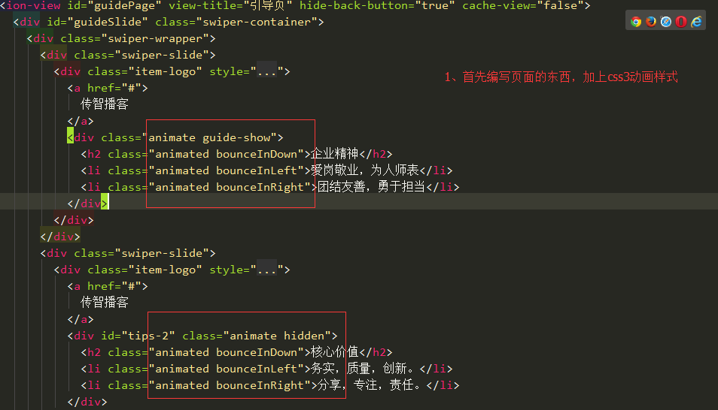
Swiper+css3的实现

Slide 58
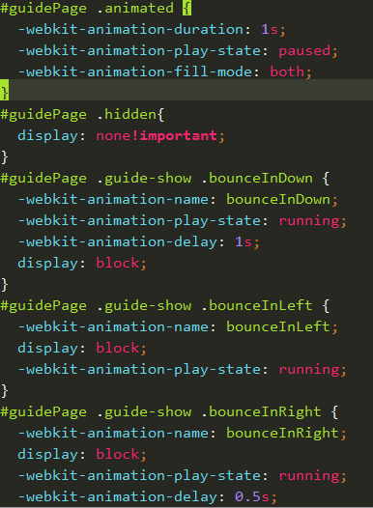
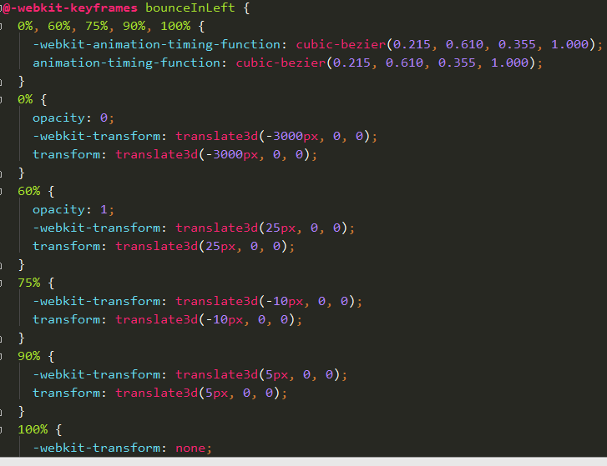

Slide 59
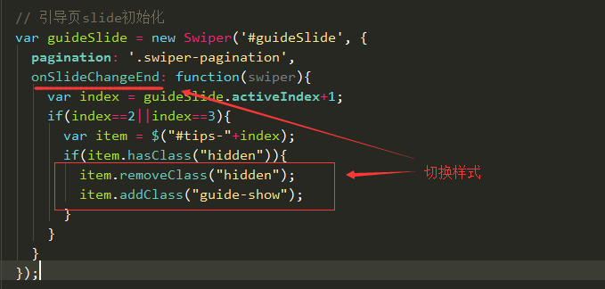

Slide 60
下拉刷新
1、ion-refresher标签的使用
2、维护分页对象

Slide 61
Ion-refresher标签
允许你添加下拉刷新滚动视图。
把它作为ionContent 或 ionScroll元素的第一个子元素。
当刷新完成时，从你的控制器中广播（$broadcast）出 'scroll.refreshComplete'事件。

Slide 62
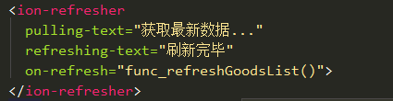
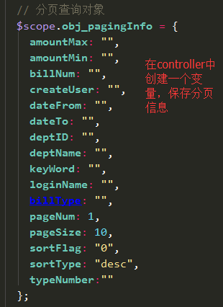

用法

Slide 63
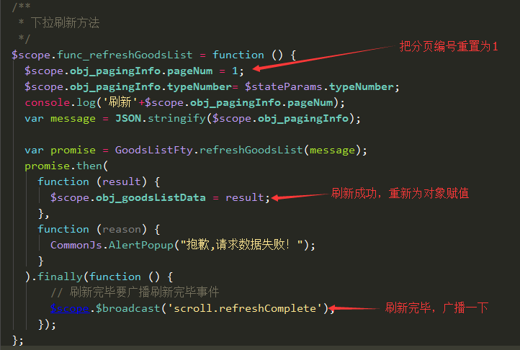

Slide 64
上拉加载更多
1、ion-infinite-scroll标签的使用
2、分页对象，数据对象的维护
3、$IonicLoading的使用

Slide 65
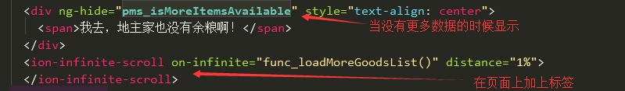
用法
当用户到达页脚或页脚附近时，ionInfiniteScroll指令允许你调用一个函数 。
当用户滚动的距离超出底部的内容时，就会触发你指定的on-infinite。

Slide 66
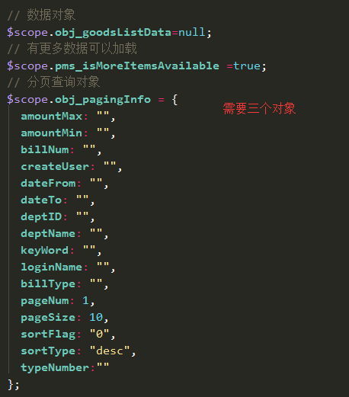

Slide 67
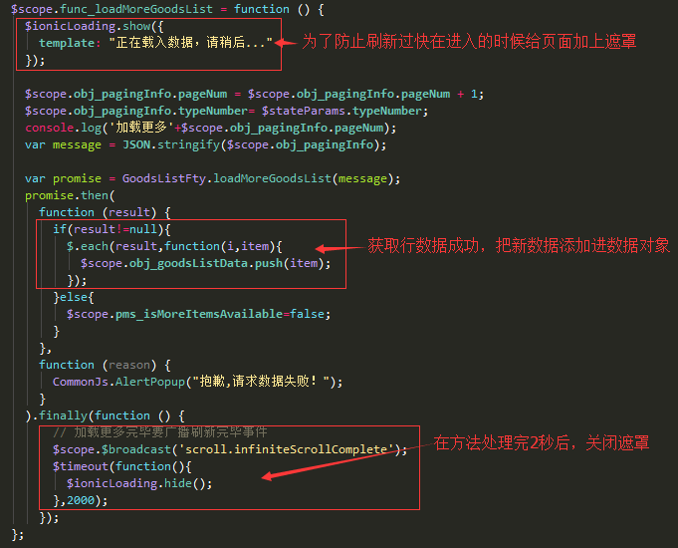

Slide 68
IndexDB存储应用
1、IndexDB简介
2、IndexDB封装

Slide 69
IndexDB简介
indexedDB是HTML5-WebStorage的重要一环，是一种轻量级NOSQL数据库。。
IndexedDB是一个文相比web sql(sqlite)更加高效，包括索引、事务处理和健壮的查询功能档数据库，它在完全内置于浏览器中的一个沙盒环境中(强制依照（浏览器）同源策略)

Slide 70
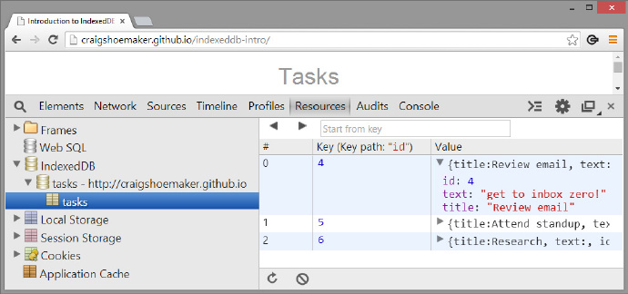

Slide 71
基于事务
在indexedDB中，事务会自动提交或回滚。所以无需手动commit或者rollback。
事务分为三种 IDBTransaction.READ_ONLY 只读 IDBTransaction.READ_WRITE 可读可写 IDBTransaction.VERSION_CHANGE 版本升级
Notes:
不同于一些传统的关系数据库的实现,每一个对数据库操作是在一个事务的上下文中执行的。事务范围一次影响一个或多个object stores，你通过传入一个object store名字的数组到创建事务范围的函数来定义。
创建事务的第二个参数是事务模式。当请求一个事务时,必须决定是按照只读还是读写模式请求访问。事务是资源密集型的,所以如果你不需要更改data store中的数据,你只需要以只读模式对object stores集合进行请求访问。

Slide 72
游标
是遍历object store的唯一方法。如果在打开游标的时候不设置，默认采用IDBCursor.NEXT。在调用了cursor.continue之后，cursor会重新调用onsuccess句柄上的方法。

Slide 73
基于请求
对数据库的每次操作，描述为通过一个请求打开数据库,访问一个object store，再继续。IndexedDB API天生是基于请求的,这也是API异步本性指示。对于你在数据库执行的每次操作,你必须首先为这个操作创建一个请求。当请求完成,你可以响应由请求结 果产生的事件和错误。
command->request->result的方式

Slide 74
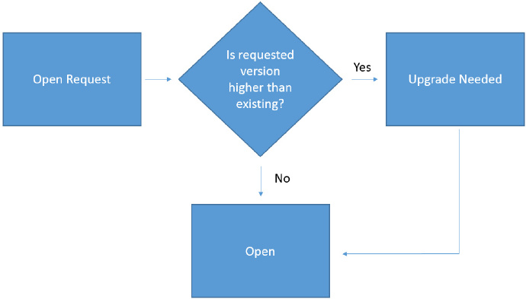
生命周期

Slide 75
浏览器兼容性支持
Can I use: http://caniuse.com/#
官网：http://www.w3.org/TR/IndexedDB/#database-concept

Slide 76
IndexDB封装
第一次调用的时候创建表结构
传入成功和失败的回调函数
配置数据库的名称和版本号
代码请查看备注
Notes:
/****************************************************** 创建人：石国庆 创建时间：2015.10.20 创建人： 修改时间： 功 能：indexdb通用功能 ******************************************************/ angular.module('indexdb', []) .factory('IndexdbJs', ['$ionicPopup',function ($ionicPopup) { window.indexedDB = window.indexedDB || window.mozIndexedDB || window.webkitIndexedDB || window.msIndexedDB; window.IDBTransaction = window.IDBTransaction || window.webkitIDBTransaction || window.msIDBTransaction; window.IDBKeyRange = window.IDBKeyRange || window.webkitIDBKeyRange || window.msIDBKeyRange; window.IDBCursor=window.IDBCursor||window.webkitIDBCursor|| window.msIDBCursor; var db={ dbName: 'aptdb', dbVersion: 2015, //用小数会四舍五入 dbInstance: {}, errorHandler: function (error) { console.log(error); alert('error: ' + error.target.code); }, open: function (func,fail) { var dbContent = window.indexedDB.open(db.dbName, db.dbVersion); dbContent.onupgradeneeded = db.upgrade; dbContent.onerror = db.errorHandler; dbContent.onsuccess = function (e) { db.dbInstance = dbContent.result; db.dbInstance.onerror = fail; func(); }; }, upgrade: function (e) { var _db = e.target.result,names = _db.objectStoreNames; // 此处可以创建多个表 var name = "cart"; if (!names.contains(name)) { _db.createObjectStore( name, { keyPath: 'goodsId', autoIncrement:false }); } }, getObjectStore: function (objectStoreName,mode) { var txn, store;mode = mode || 'readonly'; txn = db.dbInstance.transaction([objectStoreName], mode); store = txn.objectStore(objectStoreName); return store; }, add: function (objectStoreName,data,success,fail) { db.open(function () { var store, req, mode = 'readwrite'; store = db.getObjectStore(objectStoreName,mode), req = store.add(data); req.onsuccess = success; req.onerror=fail; },fail); }, update: function (objectStoreName,data,success,fail) { db.open(function () { var store, req, mode = 'readwrite'; store = db.getObjectStore(objectStoreName,mode), req = store.put(data); req.onsuccess = success; req.onerror=fail; },fail); }, getAll: function (objectStoreName,success,fail) { db.open(function () { var store = db.getObjectStore(objectStoreName), cursor = store.openCursor(), data = []; cursor.onsuccess = function (e) { var result = e.target.result; if (result && result !== null) { data.push(result.value); result.continue(); } else { success(data); } }; cursor.onerror=fail; },fail); }, get: function (id,objectStoreName,success,fail) { db.open(function () { var store = db.getObjectStore(objectStoreName), req = store.get(id); req.onsuccess = function (e){ success(e.target.result); }; req.onerror=fail; }); }, // delete是保留字 delete: function (id,objectStoreName,success,fail) { db.open(function () { var mode = 'readwrite', store, req; store = db.getObjectStore(objectStoreName,mode); req = store.delete(id); req.onsuccess = success; req.onerror=fail; }); }, deleteAll: function (objectStoreName,success,fail) { db.open(function () { var mode, store, req; mode = 'readwrite'; store = db.getObjectStore(objectStoreName,mode); req = store.clear(); req.onsuccess = success; req.onerror=fail; }); } }; return db; }]);

Slide 77
Ng-Cordova
1、ng-cordova简介
2、ng-cordova如何使用？
3、调用摄像头
4、双击退出

Slide 78
ng-cordova介绍
ngCordova是在Cordova Api基础上封装的一系列开源的AngularJs服务和扩展，让开发者可以方便的在HybridApp开发中调用设备能力，即可以在AngularJs代码中访问设备能力Api。
在 cordova插件的sucess和error js回调方法中，是无法使用 angularjs的$scope对象和注入的方法的，只能访问全局的方法和变量，这样会导致很多麻烦，必须使用传统的js方法写很多难看的代码。使用 ngCordova应该可以解决这个问题。

Slide 79
ng-cordova的安装与使用
1、用bower下载：bower install ngCordova
2、把 ng-cordova.js 或者 ng-cordova.min.js引入index.html中并放在cordova.js之前， AngularJS Ionic 文件之后 (因为ngCordova 依赖AngularJS).

Slide 80
3、在主程序的app.js中引入ng-cordova的依赖： angular.module('myApp', ['ngCordova'])
4、使用命令添加插件
cordova plugin add [插件地址]
5、插件地址：
http://angular-js.in/ng-cordova/
http://ngcordova.com/docs/plugins/

Slide 81
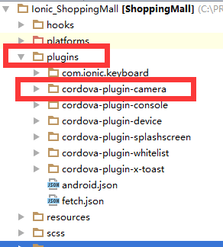
调用摄像头
1、在根目录下运行，插件会下载到plugins目录下
cordova plugin add org.apache.cordova.camera

Slide 82
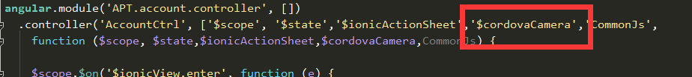
2、在controller中引入$cordovaCamera的依赖
3、配置摄像机参数，编写回调函数，将获取的图像数据保存

Slide 83
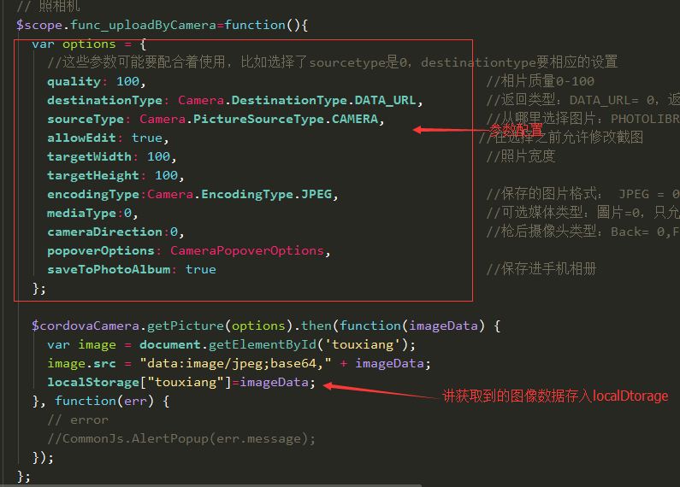

Slide 84
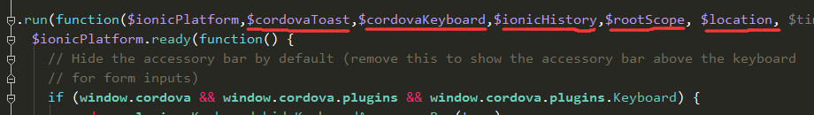
双击返回键退出的实现
1、首先下载toast插件
2、在controller中引入插件依赖和服务

Slide 85
3、为返回按钮注册事件，默认是会按顺序执行默认事件，
我们要注册一个优先级更高的事件
4、根据路由地址对返回事件进行不同的操作
5、完整代码查看备注
Notes:
//物理返回按钮控制&双击退出应用 $ionicPlatform.registerBackButtonAction(function (e) { //判断处于哪个页面时双击退出 if ($location.path() == '/guidePage') { ionic.Platform.exitApp(); }else if ($location.path() == '/indexTab/home' || $location.path() == '/indexTab/category' || $location.path() == '/indexTab/cart'|| $location.path() == '/indexTab/account') { if ($rootScope.backButtonPressedOnceToExit) { ionic.Platform.exitApp(); } else { alert('上面的退出'); $rootScope.backButtonPressedOnceToExit = true; $cordovaToast.showShortBottom('再按一次退出系统'); setTimeout(function () { $rootScope.backButtonPressedOnceToExit = false; }, 2000); } }else if ($ionicHistory.backView()) { alert($cordovaKeyboard.isVisible()); if ($cordovaKeyboard.isVisible()) { $cordovaKeyboard.close(); } else { $ionicHistory.goBack(); } } else { if ($rootScope.backButtonPressedOnceToExit) { ionic.Platform.exitApp(); }else{ alert('地下的退出'); $rootScope.backButtonPressedOnceToExit = true; $cordovaToast.showShortBottom('再按一次退出系统'); setTimeout(function () { $rootScope.backButtonPressedOnceToExit = false; }, 2000); } } e.preventDefault(); return false; }, 110);

Slide 86
白名单设置
1、为何需要配置白名单
2、h5调用手机电话

Slide 87
原因
在ionic项目用调用手机的打电话功能。开始还想找cordova和ng-cordova的插件那，现在H5实现起来特别方便。
在cordova中所有的URL Schemes 都是服从于白名单的，所以要现在项目config.xml中添加
Notes:
function shake(fn){ var x,y,z,endX,endY,endZ,isRun = false,timer; if(window.DeviceMotionEvent){ window.addEventListener('devicemotion',function(e){ var acc = e.accelerationIncludingGravity; x = acc.x; y = acc.y; z = acc.z; if(fn&&!isRun&&Math.abs(x-endX)>20||Math.abs(y-endY)>20||Math.abs(z-endZ)>20){ fn(); isRun = true; window.clearTimeout(timer); timer = window.setTimeout(function(){ isRun = false; },1000) } endX = x; endY = y; endZ = z; },false) }else{ alert('您的手机不支持摇一摇功能'); } }

Slide 88
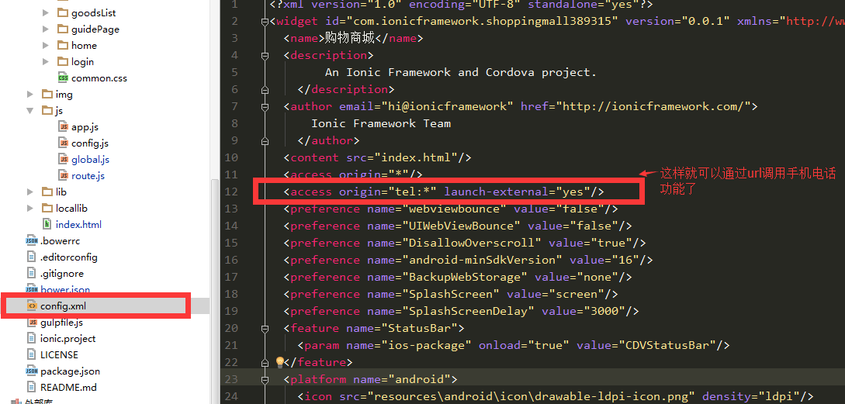
如何配置?

Slide 89
如何调用?
1、html代码直接写就可以了
<a href="tel:15210203452">打电话</a>
<a href="tel:10086">打10066</a>
2、在controller中实现也就一句话
$scope.func_callPhone=function(){
$window.location.href="tel:10085";
}

Slide 90
扩展阅读
http://rickluna.com/wp/2012/02/making-a-phone-call-from-within-phonegap-in-android-and-ios/
http://www.w3chtml.com/html/url.html

Slide 91
App图标，启动页
1、如何更换应用图标
2、如何修改启动页
3、如何修改app名称

Slide 92
1、在项目的根目录下创建resources文件夹。
2、在文件夹中都放入icon.png（应用图标，最小192x192px，不带圆角），splash.png（启动屏幕，最小2208x2208px，中间区域1200x1200px）(可以是png、psd、ai)
3、在cmd中进入项目所在文件夹执行：
ionic resources --icon
ionic resources --splash

Slide 93
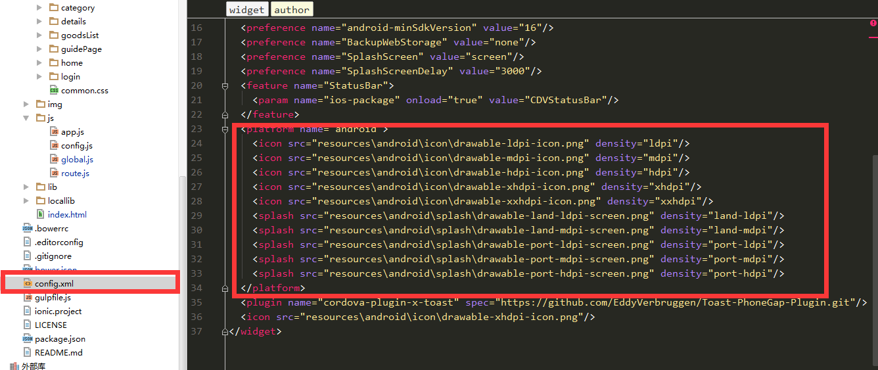
在根目录下的config文件中就会自动生成如下的配置文件

Slide 94
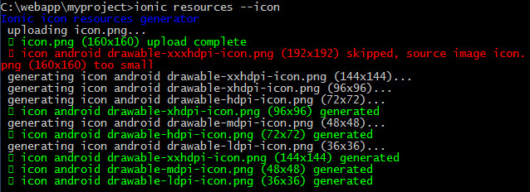
特别注意
因为在运行的时候要上传图片，所以需要联网

Slide 95
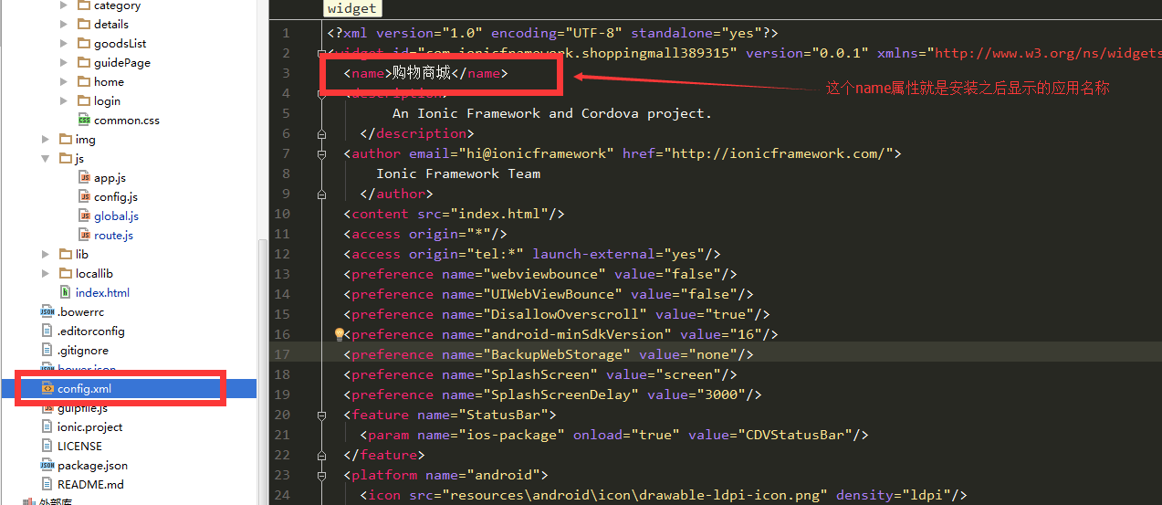
修改应用名称

Slide 96
不错的插件
qrcode.js（二维码）
官网：http://davidshimjs.github.io/qrcodejs/
h5uploader （上传）
官网：https://github.com/wewoor/h5uploader
Echo.js（图片延迟加载）
官网：http://toddmotto.com/echo-js-simple-javascript-image-lazy-loading/
使用方法：http://www.jq22.com/jquery-info660

Slide 97
极光推送：http://my.oschina.net/u/1416844/blog/514952
Ping++支付：http://my.oschina.net/u/1416844/blog/509194
分享：https://github.com/iVanPan/Cordova_QQ
定位：https://github.com/mrwutong/cordova-qdc-baidu-location
微信：https://github.com/xu-li/cordova-plugin-wechat

Slide 98
项目优化
1、为什么要进行项目优化？
2、如何进行项目优化？

Slide 99
为什么要优化？
1、因为如果项目过大，用户不喜欢下载。
2、优化可以提升性能。

Slide 100
如何优化？
1、把apk文件后缀名改为zip，我们可以查看打包了什么东西，多余的东西可以去掉。
2、使用gulp压缩js代码，减少apk大小。

Slide 101
cordova插件扩展
1、为什么要扩展？
2、如何编写插件？

Slide 102
为什么有扩展插件
因为ng-cordova和cordova提供的功能不能够满足用户的需求，所以需要自定义插件使用。

Slide 103
如何扩展插件
1、创建标准目录结构
2、编写js代码
3、编写原生代码
4、cordova plugin add 插件文件夹路径

Slide 104
插件编写文档
Plugin Development Guide
Android Plugins
iOS Plugins

Slide 105
总结
我们现在就可以开发手机应用app了，在市面流行的手机中，效果还是可以的。
我们本次没有过多的讨论Ionic是如何编译成app的，主要是介绍框架的使用，通过ng-cordova+css+html开发Hybird App是一个不错的选择！

